Slide 1


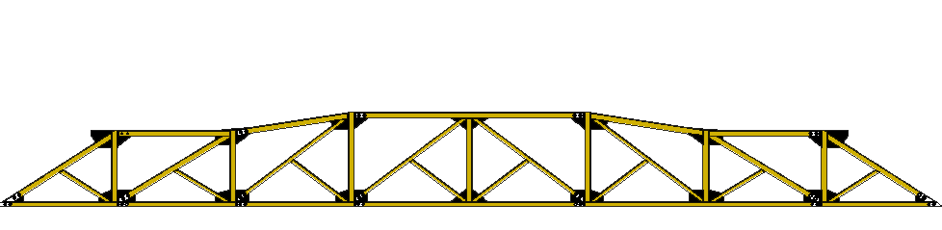















Slide 2

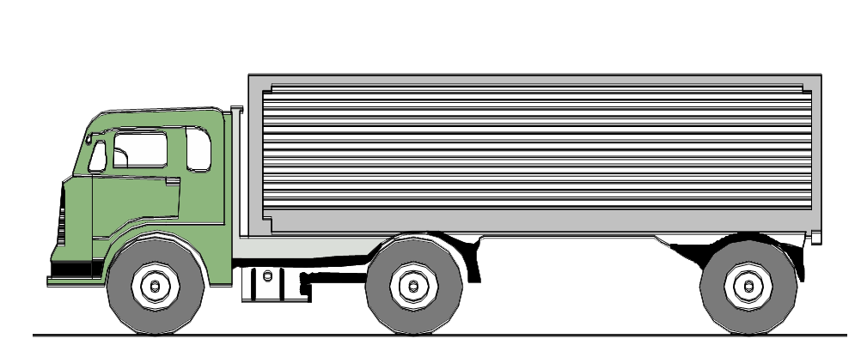
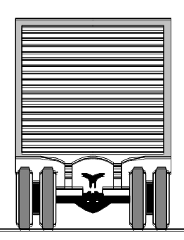

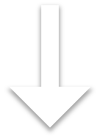
















A ton
B ton
C ton
D ton
F ton

Slide 3



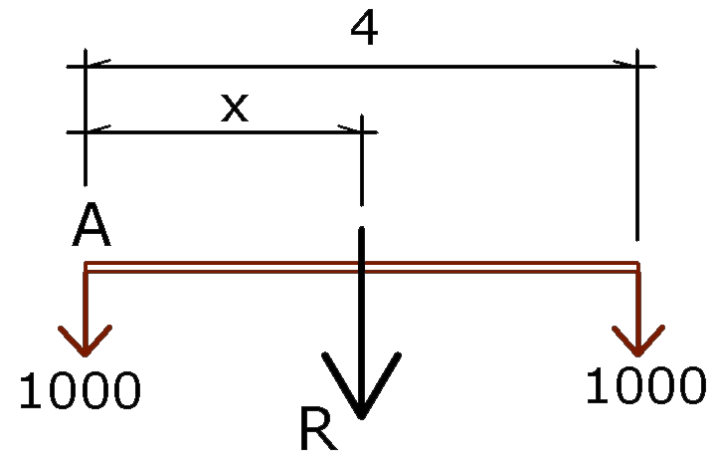
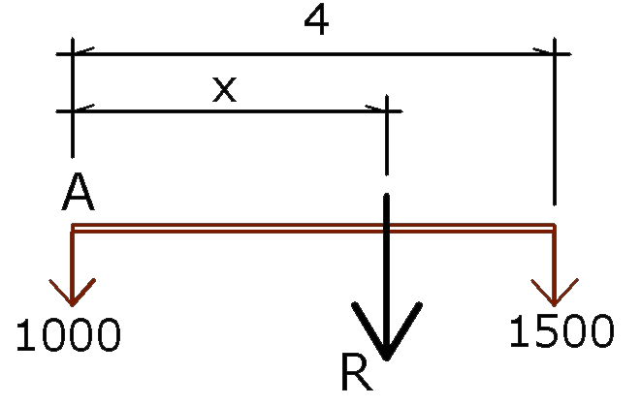
3.2 Rangkaian Beban Bergerak
P = 1000 kg
a)
R = ΣP = jumlah gayavertikal
= P + P
= 1000 + 1000
= 2000 kg
R. x = P. 4
(terhadap titik A)
2000 x = 1000. 4
x = 2 m
R = resultante gaya vertikal
P₁ = 1000 kg
P₂ = 1500 kg
R = ΣP = P₁ + P₂
= 1000 + 1500
= 2500 kg
b)
R. X = P₂. 4 → (terhadap titik A)
2500 X = 1500. 4
X = 2,4 m

Slide 4
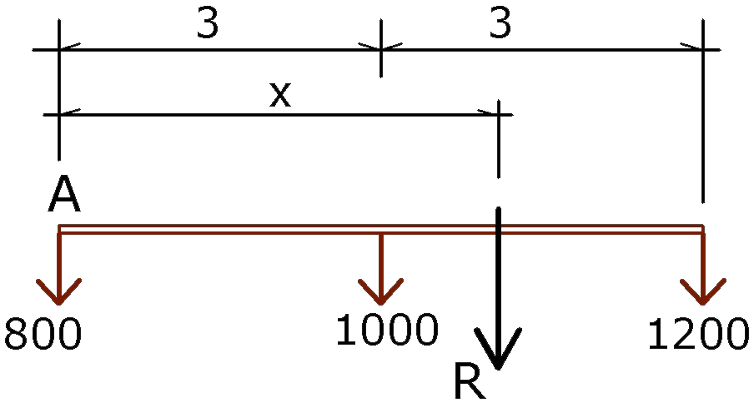
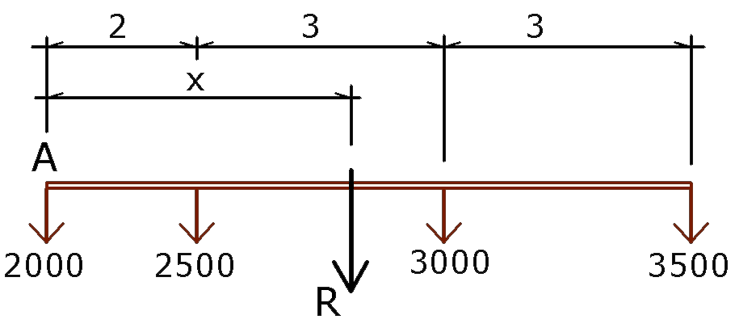
P₁ = 800 kg P₂ = 1000 kg P₃ = 1200 kg
R = ΣP = P₁ + P₂ + P₃
= 800 + 1000 + 1200
= 3000 kg
C)
R. X = P₂. 3 + P₃. 6
(terhadap titik A)
3000 X = 1000. 3 + 1200. 6
X = 3,4 m
d)
P₁ = 2000 kg, P₂ = 2500 kg P₃ = 3000 kg, P₄ = 3500 kg
R = ΣP = P₁ + P₂ + P₃ + P₄
= 2000 + 2500 + 3000 + 3500
= 11000 kg
R x= P₂. 2 + P₃. 5 + P₄. 8 → terhadap titik A
11000 x = 2500. 2 + 3000. 5 + 3500. 8
x = 4,36 m

Slide 5
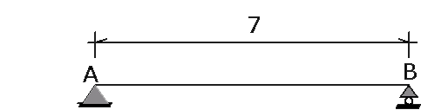
42) Menggunakan garis pengaruh hitung momen maksimum dan gaya lintang maksimum
P = 1000 kg
Letak resultante
R = P + P
=1000 + 1000
= 2000 kg
R. X = P. 4
2000 X = 1000. 4
X = 2 m
(terhadap titik A)

Slide 6
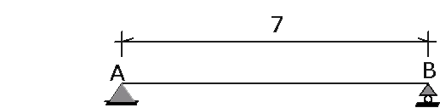
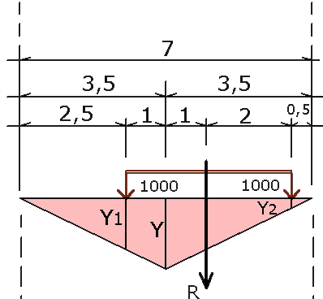

Momen
Ordinat : y
_{y =} 3,5.3,5
7
y = 1,75
Y1/2,5 = 1,75/3,5
Y1= (1,75/3,5) . 2,5
Y1 = 1,25 m
y₁ ₌ 2,5
1,75 3,5
y₂ ₌ 0,5
1,75 3,5
→ y = 1,25 m
1
→ y = 0,25 m
Y2/0,5 = 1,75/3,5
Y2= (1,75/3,5) . 0,5
Y2 = 0,25 m
2
M maks = P. y₁ + P. y₂
= 1000. 1,25 + 1000. 0,25
= 1250 + 250
= 1500 kgm
1,75

Slide 7
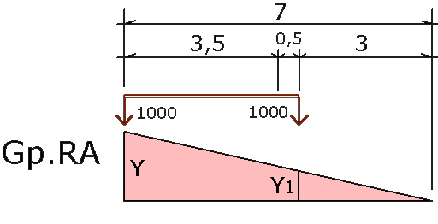
1
Gaya lintang
Ordinat : y = 1
RA = P. y + P. y
y = ³
1
= 1000. 1 + 1000. 0,429
= 1000 + 429
= 1429 kg
1
7
y₁ = 0,429

Slide 8
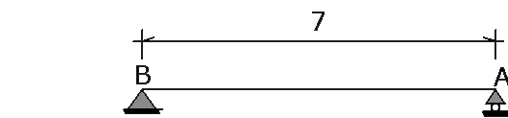
43) Menggunakan garis pengaruh hitung momen maksimum dan gaya lintang maksimum
P₁ = 1000 kg, P₂ = 1500 kg
Letak resultante
R = P₁ + P₂
=1000 + 1500
= 2500 kg
R. X = P₂. 4
2500 X = 1500. 4
X = 2,4 m
1,6m

Slide 9



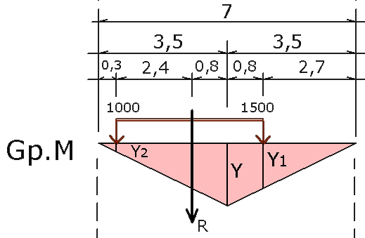
MOMEN
Ordinat : y
Untuk mendapatkan momen maksimum, y ditengah-tengah antara
R dan beban terdekat.
_{y =} 3,5.3,5 _{= 1,75}
7
y₁ ₌ 2,7
1,75 3,5
→ y = 1,35 m
1
1,75
y₂ ₌ 0,3
1,75 3,5
→ y = 0,15 m
2
M maks = P₁. y₂ + P₂. y₁
= 1000. 0,15 + 1500. 1,35
= 150 + 2025
= 2175 kgm

Slide 10
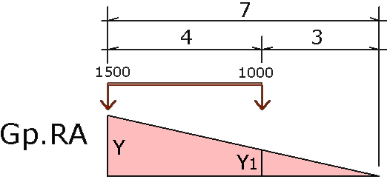



1
GAYA LINTANG
Ordinat : y = 1
RA = P₂. y + P₁. y₁
= 1500. 1 + 1000. 0,429
= 1500 + 429
= 1929 kg
₌ 3
y
1
7
y₁ = 0,429

Slide 11
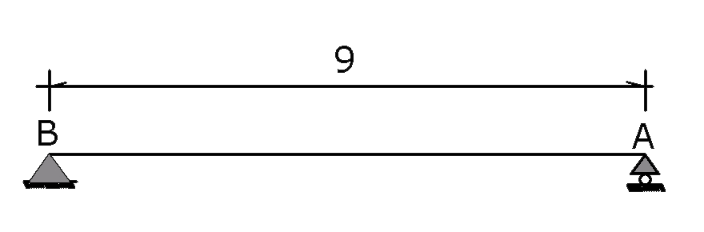
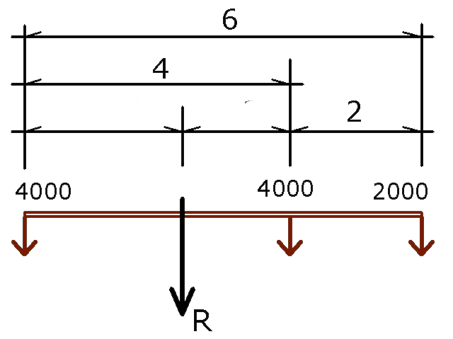
44) Menggunakan garis pengaruh hitung momen maksimum dan gaya lintang maksimum
P₁ = 4000 kg, P₂ = 4000 kg, P₃ = 2000 kg
Letak resultante
R. X = P₂. 4 + P₃. 6
10000 X = 4000.4 + 2000.6
10000 X = 16000 + 12000
X = 2,8 m
x = 2,8
1,2
R = P₁ + P₂ + P₃
= 4000 + 4000 + 2000
= 10000 kg

Slide 12
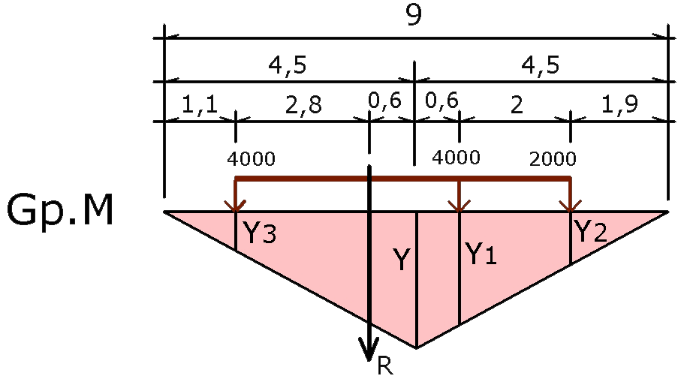

MOMEN
2,25
Untuk mendapatkan momen maksimum, y berada ditengah - tengah antara R dan beban terdekat.
y ₂ ₌ 1,9
2,25 4,5
→ y = 1,95
1
₃ ₌ 1,1 2,25 4,5
→ y = 0,55 m
3
Ordinat : y
M maks = P₁. y₃ + P₂. y₁ + P₃. y₂
= 4000. 0,55 + 4000. 1,95 + 2000. 0,95
= 2200 + 7800 + 1900
= 11900 kgm
4,5.4,5
y =
= 2,25m
9
₁ ₌ 3,9
2,25 4,5
→ y₂ = 0,95 m

Slide 13
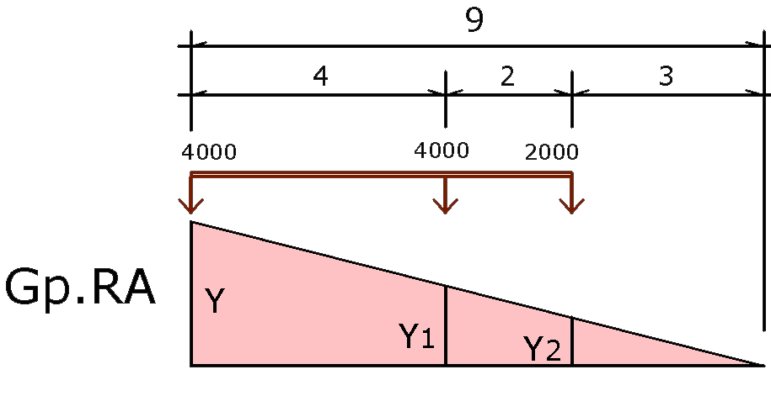

1
GAYA LINTANG
RA = P₁. y + P₂. y₁
= 4000. 1 + 4000. 0,56 + 2000. 0,33
= 4000 + 2240 + 660
= 6900 kg
Ordinat : y = 1
5
y₁ = = 0,56
9
3
y₂ = = 0,33
9

Slide 14
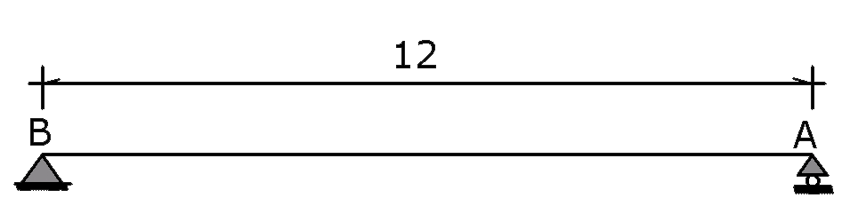
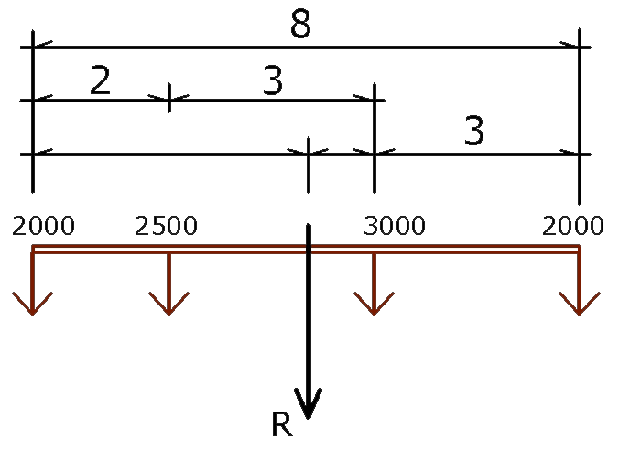
45) Menggunakan garis pengaruh hitung momen maksimum dan gaya lintang maksimum
P₁ = 2000 kg, P₂ = 2500 kg, P₃ = 3000 kg
Letak resultante
R = P₁ + P₂ + 2 P₃
= 2000 + 2500 + 2. 3000
= 2000 + 2500 + 6000
= 10500 kg
R. X = P₂. 2 + P₃. 5 + P4. 8
10500 X = 2500. 2 + 3000. 5 + 3000. 8
10500 X = 5000 + 15000 + 2400
X = 4,2 m
x
0,8
3000

Slide 15
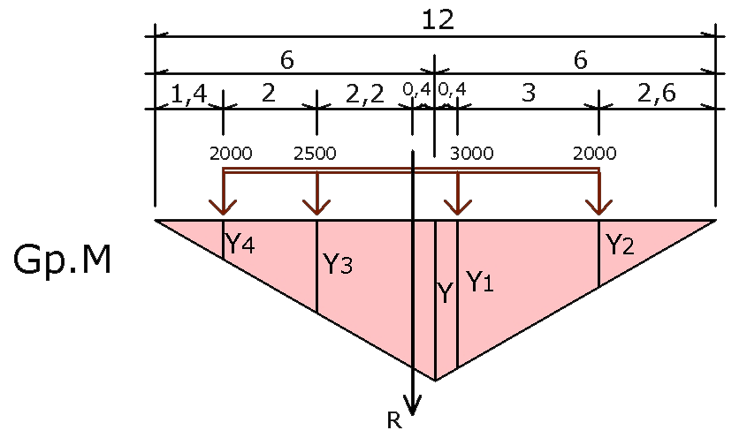
MOMEN
Untuk mendapatkan momen maksimum, y ditengah-tengah antara R dan beban terdekat.
3000
Ordinat : y
y = ^{6.6} = 3m
12
y₁ ₌ 5,6
3 6
→ y = 2,8 m
1
y₂ ₌ 2,6
3 6
y₃
3 6
y₄
3 6
→ y = 1,3 m
2
M maks = P . y + P . y + P . y + P . y
1 4 2 3 3 1 3 2
= ^{3,4} → y3 = 1,7 m
= 2000. 0,7 + 2500. 1,7 + 3000. 2,8 + 3000. 1,3
= 1400 + 4250 + 8400 + 3900
= 17950 kgm
^{= 1,4} → y = 0,7 m
4

Slide 16
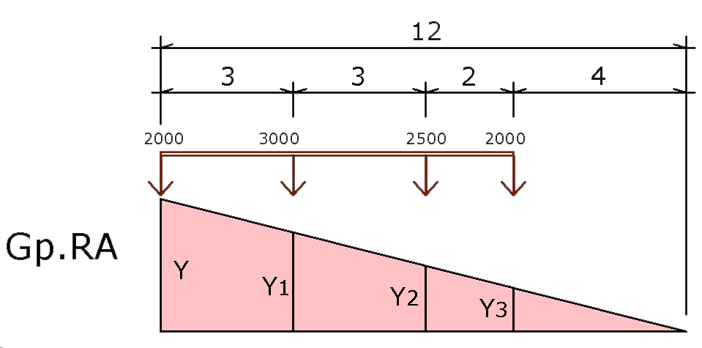


GAYA REAKSI TUMPUAN
Ordinat : y = 1
y = ⁹ = 0,75
1
12
y = ⁶ = 0,5
2
12
y = ⁴ = 0,33
3
12
RA = P₃. y + P₃. y₁ + P₂. y₂ + P₁. y₃
= 3000. 1 + 3000. 0,75 + 2500. 0,5 + 2000. 0,33
= 3000 + 2250 + 1250 + 660
= 7160 kg

